Slide 1
Diyabetes Mellitus, Diyabet Komplikasyonları ve Metabolik Sendrom
ARAŞ. GÖR. DR. SEDA KUTLU
KTÜ TIP FAKÜLTESİ AİLE HEKİMLİĞİ A.B.D.
12.03.2024

Slide 2
AMAÇ
Diyabetes mellitus(DM) tanısı, taraması ve komplikasyonları ile ilgili bilgi vermek
Metabolik Sendrom hakkında bilgi vermek

Slide 3
ÖĞRENİM HEDEFLERİ
DM tanısını koyabilmek
DM belirti ve bulgularını açıklayabilmek
DM tarama endikasyonlarını sayabilmek
Diyabetli hastanın standart bakım ilkelerini öğrenmek
DM komplikasyonlarını sayabilmek
MS tanı kriterlerini sayabilmek

Slide 4
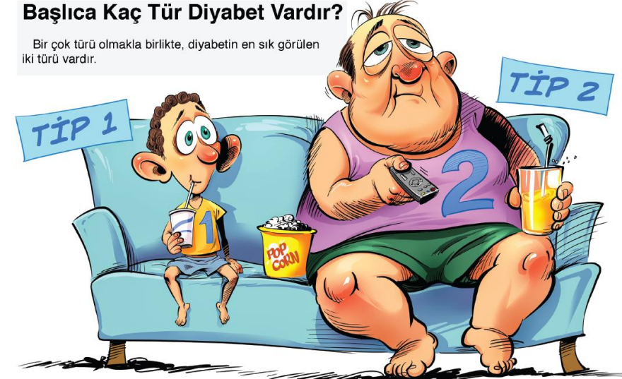
TANIM
İnsülin eksikliği/insülin direnci nedenli
Hiperglisemi ile karakterize
Multisistemik tutuluma neden olabilen
Kronik ve geniş spektrumlu
Metabolizma bozukluğu

Slide 5
TANI KRİTERLERİ

Slide 6
GESTASYONEL DİYABET
GDM araştırılması amacıyla gebeliğin 24-28. haftaları arasında tarama ve tanı testi yapılmaktadır.

Slide 7
PREDİYABET
Plazma glukoz düzeyleri normalden yüksek olan fakat diyabet tanı kriterlerini karşılamayan değerler, ’Prediyabet’ olarak adlandırılır.
Buna göre;
BGT ve/veya DİYABET
BAG ve/veya KVH RİSK ARTIŞI
A1C %5.7- 6.4 (39-47 mmol/mol)

Slide 8
DİYABET SEMPTOMLARI
Klasik görülen semptomlar
Daha az görülen semptomlar
Klasik semptomlar :
Poliüri
Polidipsi
Polifaji veya iştahsızlık
Halsizlik, çabuk yorulma
Ağız kuruluğu
Noktüri
Bulanık görme
Açıklanamayan kilo kaybı
İnatçı infeksiyonlar
Tekrarlayan mantar enfeksiyonları
Kaşıntı

Slide 9
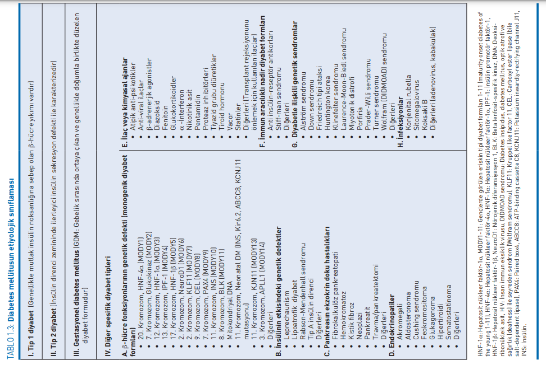

Slide 10
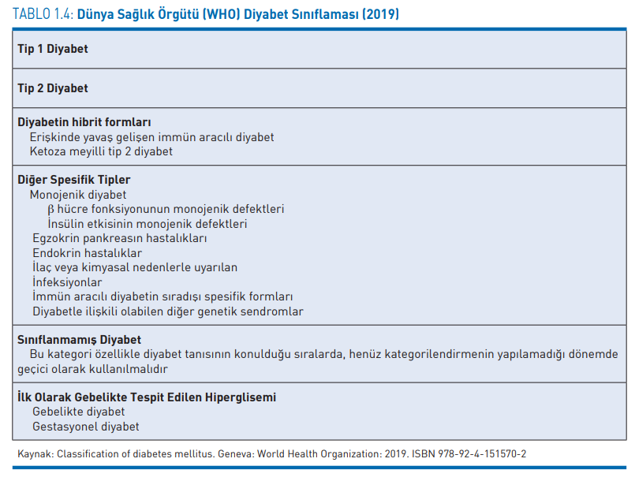

Slide 11
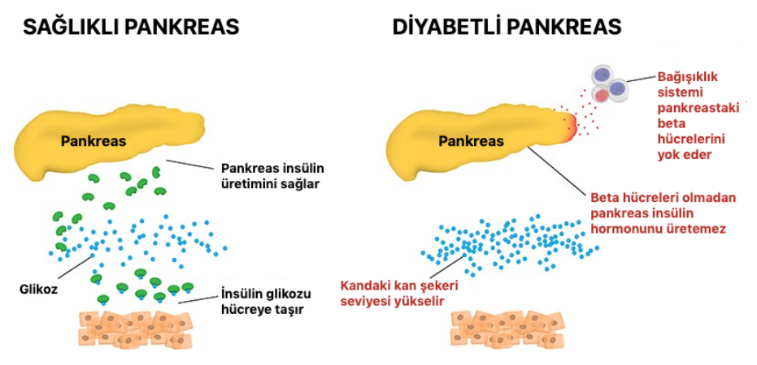
TİP 1 DİABETES MELLİTUS
Mutlak insülin eksikliği
Diyabet olgularının %5-10 kadarı
%90 otoimmün (immun aracılı), %10 non- otoimmün (idyopatik) β-hücre yıkımı

Slide 12
özellikler
Akut klinik başlangıç (tanısında A1C’den ziyade APG yüksekliği dikkate alınmalı)
Genellikle 30 yaşından önce başlar. Okul öncesi (6 yaş civarı), puberte (13 yaş civarı) ve geç adolesan dönemde (20 yaş civarı) üç pik görülür.
Hiperglisemiye ilişkin semptom ve bulgular aniden ortaya çıkar.
Hastalar sıklıkla zayıf ya da normal kilodadır.*
Tip 1 diyabetli bireylerde diğer otoimmün bozukluklar da kliniğe eşlik edebilir (poliglandüler otoimmün sendrom).
Tip 1 diyabetli bireyler diyabetik ketoasidoza daha yatkındır.
*Son yıllarda fenotip açısından insülin direnci hakim tip 2 diyabete benzeyen, kilolu/obez kişilerde görülen ve ’Duble diyabet’, ’Hibrid diyabet’, ’Dual diyabet’ veya ’Tip 3 diyabet’ olarak adlandırılan tip 1 diyabet formu da tanımlanmıştır.
Notes:
Hiperglisemi (ağız kuruluğu, polidipsi, açlık hissi, poliüri, kilo kaybı ve yorgunluk gibi)

Slide 13
Tip 1 dm evreleri

Slide 14
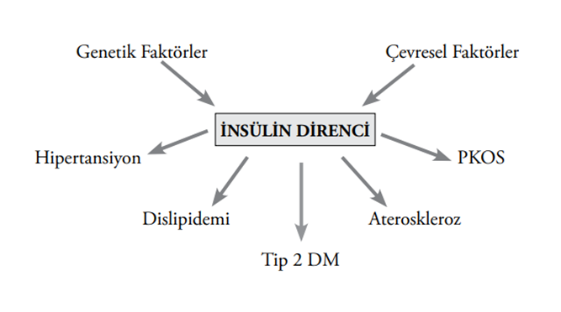
TİP 2 DİABETES MELLİTUS
tüm diyabet olgularının %90-95 kadarı
İnsülin direnci
İnsülin sekresyonunda azalma
İnkretin hormon yetersizliği

Slide 15
özellikler
Çoğunlukla 30 yaş sonrası
Genetik yatkınlık
Hastalar sıklıkla obez veya fazla kiloludur [beden kütle indeksi (BKİ) >25 kg/m2 ].
Genellikle sinsi başlangıçlıdır
Başlangıçta insülin rezervlerinin yeterli olması nedeni ile DKA’ya yatkın değildir.
Son yıllarda genç-erişkin yaşta DKA ile başlayan ve tip 2 diyabet kliniği ile devam eden vakaları da artmıştır ve bu durum ’ketoza eğilimli diyabet (ketosis-prone diabetes; KPD)’ olarak adlandırılır.
Notes:
Ancak uzun süreli hiperglisemik seyirde veya β-hücre rezervinin azaldığı ileri dönemlerde DKA görülebilir.

Slide 16
GESTASYONEL DİABETES MELLİTUS
Genellikle asemptomatik bir durumdur ve OGTT ile taranarak saptanır.
Doğumla birlikte sıklıkla düzelir, ancak daha sonraki gebeliklerde tekrarlar.
Genellikle altta yatan bir beta hücre disfonksiyonunun habercisi olup tip 2 diyabetin ilerleyen yıllarda görülmesi bakımından önemli bir risk faktörüdür.

Slide 17
MONOJENİK DİYABET SENDROMLARI
Neonatal Diyabet
Gençlerde görülen erişkin tip diyabet (MODY):
insülin sekresyon mekanizmasında defekt
otoantikorlar negatif
genellikle genç (diyabet başlangıç yaşı <25)
otozomal dominant geçişli
normal kiloda
insülin direnci olmayan ve pankreas rezervi iyi olan

Slide 18
Ayırıcı tanı
Tip 1 diyabet şüphesi varsa C-peptid düzeyi ve otoantikorlara bakılarak ayırıcı tanı yapılmalıdır.
Genç yaşta başlamış,
insülin direnci saptanmayan,
sulfonilüre (SU) grubu ilaçlara aşırı yanıtlı hastalarda MODY akla gelmelidir.

Slide 19
TİP 1 DİYABET TARAMASI
Rutin tarama için endikasyon yoktur.
Klasik diyabet semptom ve bulguları mevcut ise tanı amaçlı kan glukoz ölçümü yapılmalıdır.
Diyabeti akut veya kilo kaybı ile başlayan, zayıf, ailesinde tip 1 diyabet olan kişiler erişkin yaşta da olsalar tip 1 diyabet bakımından araştırılmalıdır.
Tip 1 diyabetli birinci derece akrabası olan nondiyabetik bir kişide ≥2 otoantikorun sebat etmesi, klinik tip 1 diyabet riskinin yüksek olduğunu yansıtır.

Slide 20
TİP 2 DİYABET TARAMASI
Tüm yetişkinler -demografik ve klinik özelliklerine uygun olarak- tip 2 diyabet risk faktörleri açısından değerlendirilmelidir.
Tip 2 diyabet riski yüksek çocuk ve adolesanlarda, 10 yaşından itibaren iki yılda bir diyabet taraması yapılmalıdır.
35 yaşından itibaren tüm bireylerde ve BKİ ≥25 kg/m2 olup diyabet risk faktörleri bulunan bireylerde APG düzeyi ölçülmelidir
İlave risk faktörleri olan kişiler daha erken yaşta ve daha sık aralıklarda APG veya daha önce prediyabet tanısı almış ya da GDM öyküsü olan bireyler OGTT ile değerlendirilmelidir
Notes:
özellikle obez veya kilolu ve ilave risk faktörleri olan)

Slide 21
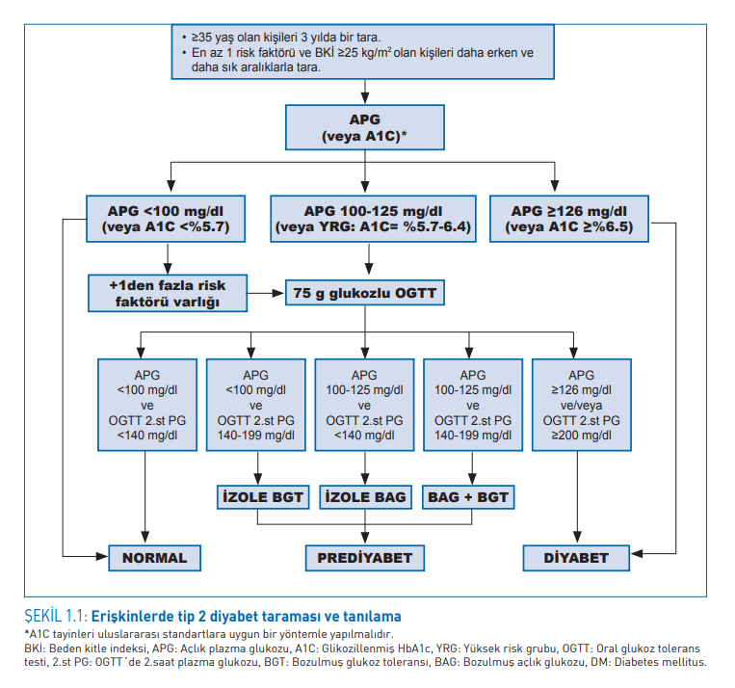

Slide 22
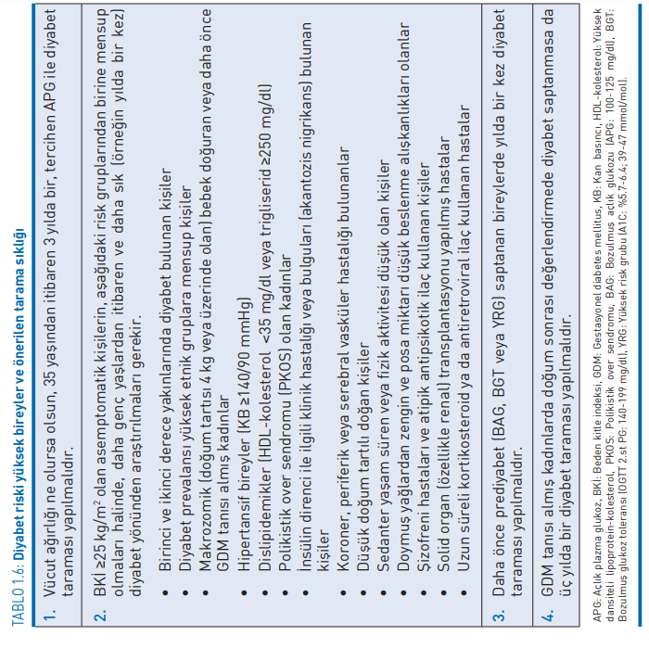

Slide 23
GESTASYONEL DİABETES MELLİTUS TARAMASI

Slide 24
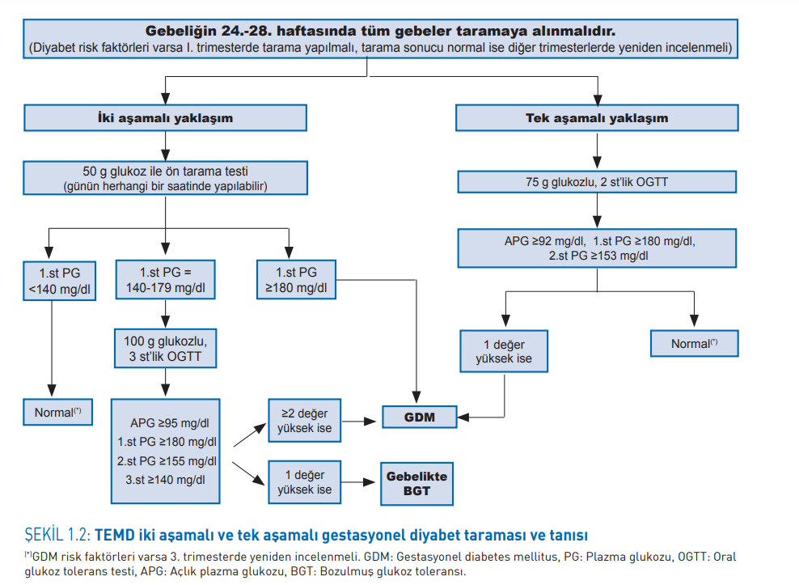
Notes:
RİSK FAKTÖRÜ VARSA 24. HAFTAYI BEKLEMEDEN 1. TRİMESTER DA TARAMA YAPILMALI…Günümüzde GDM tanısı için OGTT dışında, kanıtlanmış başka bir tanı yöntemi bulunmamaktadır

Slide 26
Gebelik sonrası tarama
GDM tanısı almış kadınlarda, doğumdan sonra 4-12. haftalarda standart 75 g glukozlu, 2 saatlik OGTT yapılmalı ve standart kriterlere göre yorumlanmalıdır.
GDM öyküsü bulunan kadınlarda, yaşam boyu 3 yılda bir diyabet taraması yapılması gereklidir.
GDM öyküsü bulunan kadınlarda kalıcı tip 2 diyabet riski çok yüksektir. Bu kadınlarda ömür boyu sağlıklı yaşam tarzı girişimleri uygulanmalı ve gerekiyorsa medikal tedavi verilmelidir.

Slide 27
DİYABETLİ HASTALARDA STANDART BAKIM İLKELERİ

Slide 28
İlk vizitte
Teşhisin doğrulanması
Diyabet tipinin belirlenmesi
Diyabet komplikasyonlarının değerlendirilmesi
Olası komorbid durumların değerlendirilmesi
Diyabet tanısı olan hastalarda tedavi durumunun değerlendirilmesi
Diyabet yönetim planına hasta ve yakınlarının dahil edilmesine başlanması
Hastanın diyabet eğitiminin değerlendirilmesi ve geliştirilmesi
Yaşam tarzı değişiklikleri için eğitim, motivasyon
Uzun süreli takip için plan oluşturulması
*Takip vizitlerinde ise ilk vizitte tespit edilen durumların takibi ile birlikte, genel sağlık durumu, diyabet komplikasyonları, kardiyovasküler risk, hipoglisemi riski ve terapötik hedeflerin hasta ile birlikte değerlendirilerek uzun süreli yönetimin devamlılığı sağlanmalıdır.

Slide 29
ANAMNEZ
Diyabet tanısı ile ilgili semptomlar, laboratuvar sonuçları ve muayene bulguları
Daha önceki A1C
Yeme alışkanlıkları, beslenme durumu, kilo öyküsü, çocuk ve adolesanda büyüme ve gelişme
Daha önceki tedavi programlarının detayları [beslenme, evde kan glukoz izlemi (SMBG), alışkanlık ve sağlığa ilişkin inançları]
Almakta olduğu diyabet tedavisi (ilaçlar, öğün planı, SMBG sonuçları)
Glukoz düzeyini etkileyebilecek diğer ilaçlar
Egzersiz detayları

Slide 30
Akut komplikasyon sıklığı, derecesi ve nedenleri Daha önceki veya şimdiki enfeksiyonlar
Kronik komplikasyonlarla ilişkili belirtiler ve tedavi detayları
Ateroskleroz risk faktörleri
Endokrin ve yeme davranışları ile ilgili diğer hastalıklar
Diyabet takip ve tedavisini etkileyebilecek faktörler
Sigara ve alkol alışkanlığı, madde bağımlılığı
Kontrasepsiyon, reprodüktif yaşam, seksüel anamnez
Ailede diyabet ve diğer hastalıklar sorgulanmalıdır.
Notes:
Akut komplikasyon (DKA, hipoglisemi) , enfeksiyonlar (cilt, ayak, diş, genitoüriner) Kronik komplikasyonlarla (göz, böbrek, sinir, genitoüriner, gastrointestinal, kalp, vasküler hastalık, diyabetik ayak, serebrovasküler olay), Ateroskleroz risk faktörleri (sigara, hipertansiyon, obezite, dislipidemi, aile öyküsü)
Diyabet takip ve tedavisini etkileyebilecek (yaşam tarzı, kültürel, psikososyal, eğitim ve ekonomik) faktörler

Slide 31
FİZİK MUAYENE
Boy, kilo ölçümleri (çocuk ve adolesanda büyüme eğrileri ile mukayese)
Bel çevresi ölçümü (tüm yetişkin diyabetlilerde)
Seksüel gelişim düzeyi
Kan basıncı
Göz dibi muayenesi
Ağız içi muayene
Tiroid muayenesi
Kardiyak muayene
Abdominal muayene (karaciğer palpasyonu)
Nabız muayenesi (palpasyon ve oskültasyon)

Slide 32
El/parmak muayenesi
Ayak muayenesi
Cilt muayenesi
Nörolojik muayene
Sekonder diyabet nedeni olabilecek hastalık/durumlara ilişkin bulgular (hemokromatoz, pankreas hastalıkları, endokrinopatiler, genetik sendromlar)
Notes:
(sklerodaktili, Dupuytren kontraktürü, karpal tünel yönünden) .. (diyabetik ayak riski yönünden ayak deformitesi, pes planus vs için görsel bakı, deri ısısı, nemlilik derecesi, kalluslar, arteriyel nabızlar, vibrasyon ve pozisyon duyusu, his kusuru değerlendirmesi) (akantozis nigrikans, insülin injeksiyon yerlerinde enfeksiyon, lipoatrofi/ lipohipertrofi vb için)

Slide 33
KONSÜLTASYONLAR
Tıbbi beslenme tedavisi için beslenme uzmanına gönderilmeli
Diyabet eğitmeni
Göz dibi muayenesi
Reprodüktif yaştaki kadınlar için aile planlaması
Psikiyatrist, psikolog
Ayak muayenesi (gerekirse diyabet hemşiresi, dermatolog veya fizyoterapistten destek alınmalı)
Gerektiğinde diğer uzmanlık alanlarından (göz hastalıkları, nöroloji, nefroloji, kardiyoloji, jinekoloji ve diş hekimliği vb.) konsültasyon istenmeli.
Notes:
(diyabet eğitmeni yoksa, eğitimi hekim üstlenmeli)
(davranış terapisi gerekiyorsa)

Slide 34
LABORATUVAR İNCELEMELERİ VE RUTİN İZLEM
A1C: 1 / 3-6 ay
Açlık lipid profili: Normal => 1 / yıl
Antilipemik tedavi altında => 6 ay-1 yıl ara ile
Albuminüri :Tip 1 diyabette tanıdan 5 yıl sonra/pubertede,
Tip 2 diyabette tanı+her yıl
Serum kreatinin ve eGFR: 1/ yıl
Karaciğer enzimleri 1 / yıl

Slide 35
TSH (tip 1 diyabetli hastaların tümünde ve gerekirse tip 2 diyabet hastalarında bakılmalıdır):
Anti-tiroid peroksidaz (Anti-TPO) ve anti-tiroglobulin (Anti-Tg) antikorları:
Tip 1 diyabette ilk tanıda,
TSH normalse 1-2 yılda bir
Erişkinde EKG: Yaş >40, veya diyabet süresi >15 yıl ve
Yaş >30 yıl olan, uç organ hasarı tespit edilmiş,
Bir veya daha fazla KVH risk faktörüne sahip hastalarda 1-2 yılda bir EKG çekilmelidir.
Notes:
, (mikro veya makrovasküler), ….. (sigara, HT, dislipidemi, ailede erken KVH öyküsü, KBH, obezite)

Slide 36
İdrar incelemesi (keton, protein, sediment): Her vizitte yapılmalıdır.
B12 düzeyi :Metformin kullanan ve pernisiyöz anemi kuşkusu olan bireylerde gerektiğinde.
Serum potasyum düzeyi:
Özellikle anjiyotensin dönüştürücü enzim inhibitörü (ACE-İ), anjiyotensin reseptör blokeri (ARB) veya diüretik kullanan hastalarda yılda bir,
Kronik böbrek hastalığı sürecinde olanlarda ise daha sık (her muayenede) bakılmalıdır..

Slide 37
GLİSEMİK KONTROL
Evde kendi kendine glukoz ölçüm sıklığı hastaya göre belirlenmeli :
Bazal-bolus insülin tedavisi altındaki tip 1 diyabetliler, gebeler, insülin pompası kullanan diyabetliler ve kontrolsüz tip 2 diyabetlilerde her gün kontrol sağlanana kadar; her ana öğün öncesi ve 2. saat postprandiyal (PP) , gerekiyorsa gece yatmadan önce ve sabaha karşı (saat 02-04 arası);
Diğer tip 2 diyabetlilerde haftada 3-4 kez
SMBG sonuçlarına göre TBT ve insülin/ilaç doz ayarlamaları öğretilmelidir.

Slide 38
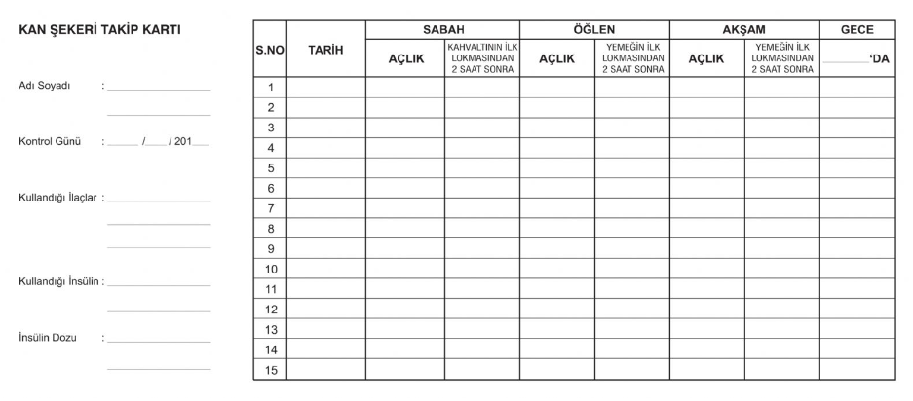
Uzun dönem glukoz kontrolü (A1C)
A1C, tip 1 diyabetli ve insülin kullanan ya da glisemi kontrolü sağlanamamış olan tip 2 diyabetli hastalarda 3 ayda bir, kontrol altındaki tip 2 diyabetli hastalarda ise 6 ayda bir ölçülmelidir.
A1C sonucu SMBG ile birlikte değerlendirilmelidir.

Slide 39
KAN BASINCI KONTROLÜ
Genel hedef ≤140/90 mmHg olmalıdır. Koşulları uygun hastalarda evde KB izlemi önerilmelidir.
KB ile birlikte kardiyovasküler (KV) risk faktörleri de dikkate alınmalıdır. Ciddi hipotansiyon riski bulunmayan, genç vakalarda kişinin tolere edebileceği daha düşük KB hedeflerine (≤130/80 mmHg) ulaşılmaya çalışılmalıdır.

Slide 40
LİPİD PROFİLİ

Slide 41
KOMORBİD DURUMLAR
OTOİMMÜN HASTALIKLAR
KANSER…karaciğer, pankreas, endometriyum, kolon/rektum, meme ve mesane kanseri riskinin artmasıyla ilişkilidir. Kilo kaybı veya başka bir malignite bulgusu olmadan rutin kanser taraması önerilmemektedir.
DEMANS
NONALKOLİK YAĞLI KARACİĞER HASTALIĞI (NAYKH)
OSTEOPOROTİK KIRIKLAR…Tip 1 diyabet hastalarında osteoporotik kırık riski yaklaşık olarak 6 kat, tip 2 diyabetlilerde ise 1.5-2 kat artmıştır
UYKU APNE SENDROMU (OSAS)
PERİODONTAL HASTALIK

Slide 42
EĞİTİM
Tip 1 diyabetli hasta:
Neyi ne zaman yiyeceğini,
Egzersiz esnasında ve sonrasında ne yapacağını,
Günde 4-8 defa SMBG yapmayı,
Günde 2-5 kez insülin injeksiyonu yapmayı,
Gereğinde glukagon injeksiyonu yapmayı
Tip 2 diyabetli hasta:
Kilo kaybı sağlamaya yönelik sağlıklı ve dengeli beslenmenin önemini,
Fiziksel aktivitesini nasıl artıracağını,
Tedaviye uygun sayıda ve zamanda SMBG uygulamayı,
Kullandığı antidiyabetik ilaçların ne zaman alınacağını,
Hastalığın doğal seyri gereği, süreç içinde insülin gereksiniminin olabileceğini,
*Hipoglisemi belirtileri ve tedavisini, Mikro ve makrovasküler komplikasyonlardan korunmayı, Ayak bakımını, Araya giren hastalıklar ve özel durumlarda diyabetini nasıl regüle edebileceğini, ne zaman sağlık ekibi ile iletişim kurması gerektiğini, Reprodüktif yaşlardaki kadın diyabetliler kontrasepsiyon yöntemlerini uygulamayı ve gebelikte glisemik kontrolün önemini bilmek zorundadır.

Slide 43
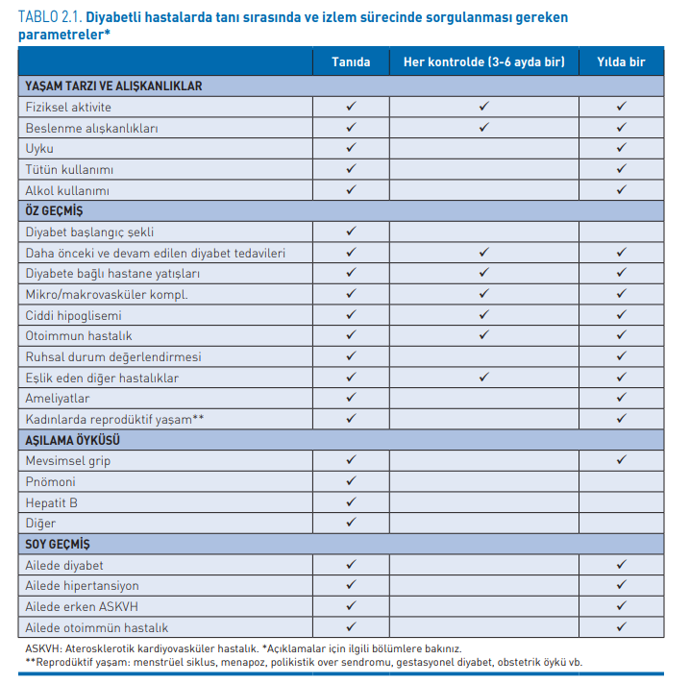

Slide 44
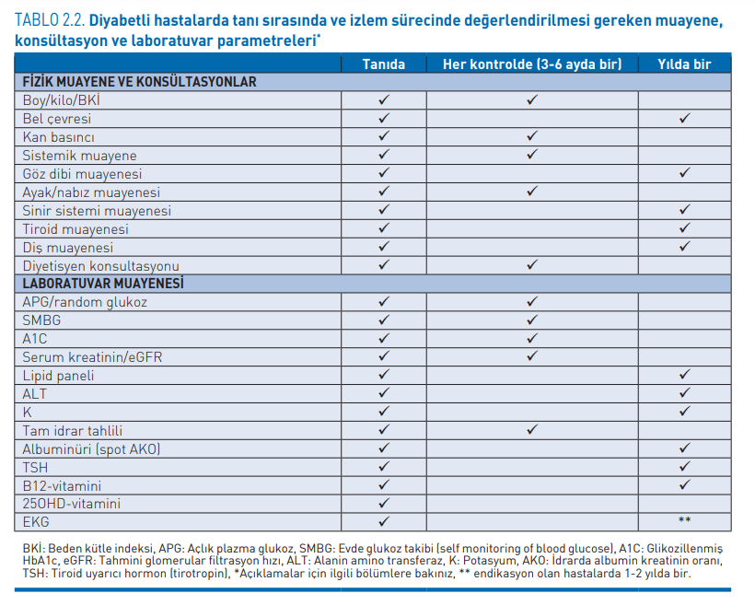

Slide 45
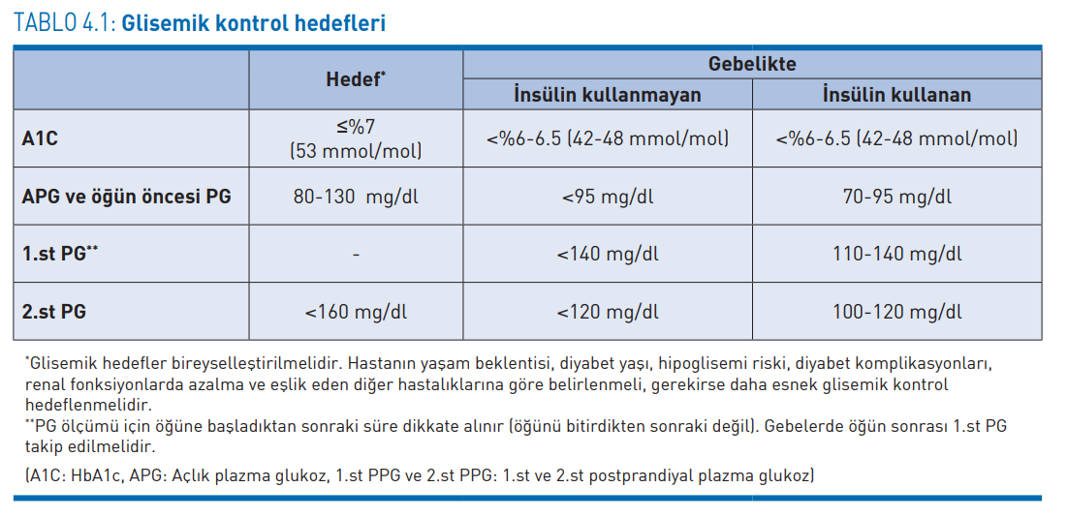

Slide 46
ÖZEL GRUPLARDA GLİSEMİK KONTROL HEDEFLERİ
Çocuk ve adolesanlar:
Tip 1 diyabetli çocuk ve adolesanlarda A1C hedefi <%7 (53 mmol/mol)olmalıdır
Yaşlılar veya yaşam beklentisi kısa olan hastalar:
Yaşam beklentisi >15 yıl ve majör komorbidite yok ise A1C <%7 (53 mmol/mol)
Yaşam beklentisi 5-15 yıl ve orta derecede komorbidite var ise A1C <%7.5-8.0 (58-64 mmol/mol)
Yaşam beklentisi <5 yıl ve majör komorbidite var ise A1C <%8.0-8.5 (64-69 mmol/mol) olarak hedeflenebilir.
Yaşlı diyabetli hastalarda, komplikasyonlar ve komorbid hastalıklar diğer riskler de dikkate alındığında, hipoglisemi riski düşük dinç hastalarda A1C hedefinin <%7.0-7.5 (53-58 mmol/mol) olması; buna karşılık hipoglisemi ve diğer riskleri yüksek, bakıma ihtiyaç duyan hastalarda A1C’nin <%8.0-8.5 (64-69 mmol/mol) hedeflenmesi önerilmektedir.
Gebelik planlayan diyabetli kadınlar : Hedef A1C, pre-konsepsiyon döneminde tercihen <%6.0 (42 mmol/mol) hedeflenmeli, bu hedefe ulaşılamıyorsa <%6.5 (48 mmol/mol) düzeyi mümkün olduğunca sağlanmalıdır.

Slide 48
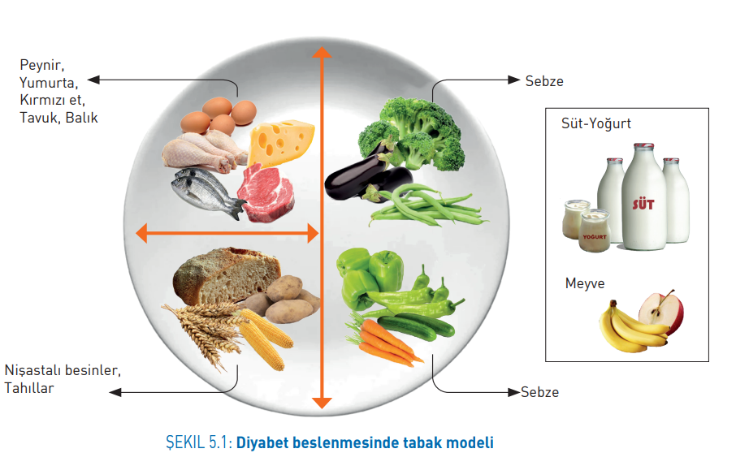
beslenme
Amerikan Diyabet Derneği (ADA), tip 1 ve tip 2 diyabetlilerin tanıyı izleyen ilk bir ay içinde, GDM olgularının ise tanıyı izleyen ilk hafta içinde bir diyetisyene sevk edilmesini önermektedir.
Bireye uygun öğün planlama yöntemi (beslenme piramidi, tabak modeli, değişim listeleri, KH sayımı) belirlenir.

Slide 49
egzersiz
Erişkin diyabet olgularına 48 saatten fazla ara verilmeyecek biçimde, haftada en az 3
gün ve toplam 150 dakika, orta şiddette (maksimum kalp hızının %60-75’i, yaşlılarda
%50-70’i kadar) egzersiz önerilmelidir.
Egzersiz şiddeti başlangıçta hafif olmalı, orta şiddete doğru yavaş yavaş artırılmalıdır.
Herhangi bir kontrendikasyon yoksa haftada 2-3 gün direnç egzersizi önerilmelidir.
Ek yararları nedeniyle, aerobik ve direnç egzersizlerini aksatmamak koşuluyla haftada 2-3 gün esneklik ve denge egzersizlerinin önerilmesinde fayda vardır.
Gün içinde hareketli olmak açısından 30 dakikadan fazla hareketsiz kalınmaması, kısa
süreli de olsa ayağa kalkılarak dolaşılması önerilmelidir.

Slide 50
akut komplikasyonlar
Diyabetik ketoasidoz (DKA)
Hiperozmolar hiperglisemik durum (HHD)
Laktik asidoz (LA)
Hipoglisemi

Slide 51
KRONİK KOMPLİKASYONLAR
MİKROVASKÜLER
Nefropati
MAKROVASKÜLER
KAH
Nöropati
Retinopati
SVO
Periferik arter hastalığı

Slide 52
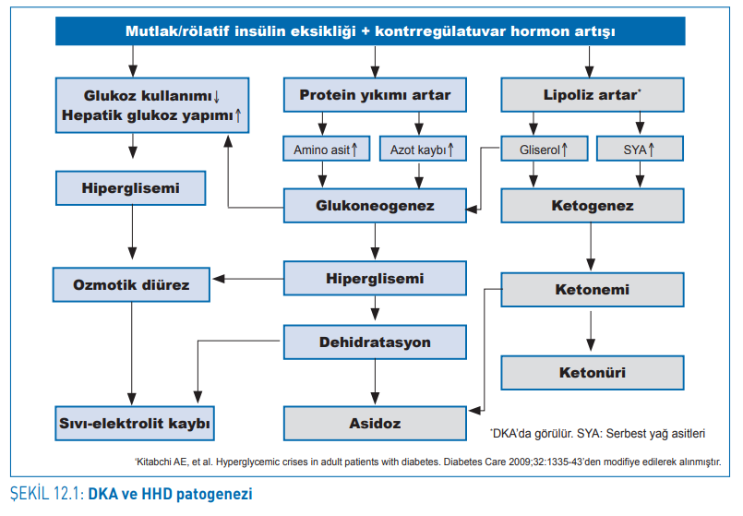

Slide 54
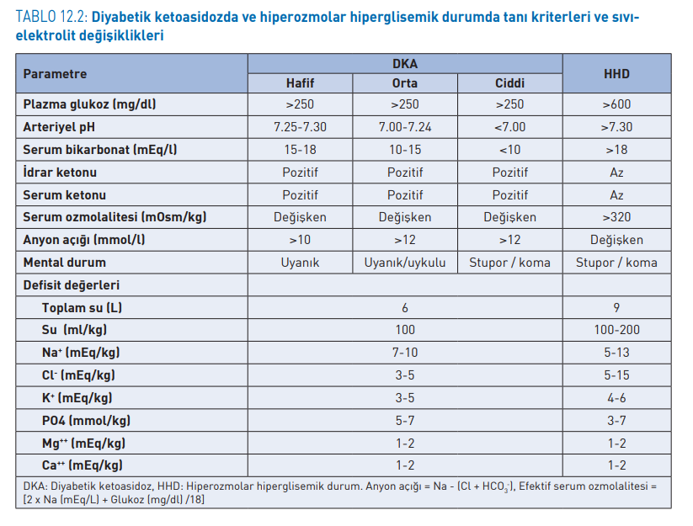

Slide 55
hipoglisemi
--Non diyabetik hipoglisemi:’Whipple triadı’ (glisemi <50 mg/dl bulunması, düşük glisemi ile uyumlu semptomlar ve bu semptomların, glisemi düşüklüğünü ortadan kaldıran bir tedavi ile geçmesi)
--Diyabetik hipoglisemi:glisemi<70 mg/dl
ADRENERJİK
BELİRTİ VE BULGULAR
Titreme
NÖROGLİKOPENİK BELİRTİ VE BULGULAR
Baş dönmesi
Soğuk terleme
Anksiyete
Bulantı
Çarpıntı
Acıkma
Uyuşma
Baş ağrısı
Konsantre olamama
Konuşmada güçlük
Halsizlik
Konfüzyon

Slide 56
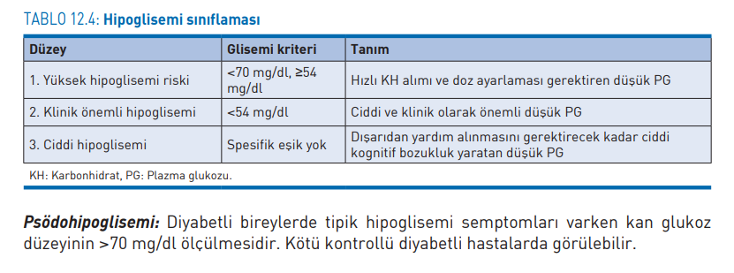

Slide 57
Kardiyovasküler hastalık
Çok yüksek riskli(10 yıllık KV ölüm riski>%10)
Makrovasküler hastalık (sessiz Mİ, sessiz iskemi, periferik arter hastalığı, karotis arter hastalığı veya serebrovasküler olay)
Yüksek riskli (10 yıllık KV ölüm riski %5-10)
Diyabet süresi 10 yıl veya üzerinde olup hedef organ hasarı olmayan ve
Orta rikli(10 yıllık KV ölüm
riski %1-5)
Diyabet süresi 10 yıl altında olan ve herhangi bir risk faktörü olmayan 35 yaş altında tip 1 diyabetli veya 50 yaş altı tip 2 diyabetli hastalar
Diğer hedef organ hasarı (özellikle nefropati ve retinopati)
KVH açısından 3 veya daha fazla sayıda risk faktörü bulunması (yaş, HT, dislipidemi, obezite, sigara, ailede erken koroner olay veya birinci derece akrabalarda serebrovasküler olay)
>20 yıl tip 1 diyabet
Herhangi bir ek KV risk faktörü olan hastalar
*Diyabeti olan tüm hastalar KV risk faktörleri açısından yılda en az bir kez değerlendirilmeli ve gerekiyorsa tedavi edilmelidir. Bu risk faktörleri hipertansiyon (HT), dislipidemi, obezite/fazla kilolu olma, sigara, ailede erken KAH öyküsü ve albuminüri varlığıdır.

Slide 58
TARAMA VE TANI TESTLERİ
Laboratuvar:Kanda natriüretik peptid (NT-proBNP, BNP) ölçümünün kalp yetersizliği için tarama testi olarak kullanılması kabul görmektedir.
EKG:Tanı konulduğunda bazal istirahat EKG si çekilmeli ve
--Yaş >40,
--Diyabet süresi >15 yıl ve yaş >30,
--Uç organ hasarı (mikro veya makrovasküler) 1-2 yılda bir kontrol EKG
--Bir veya daha fazla KVH risk faktörü (sigara, HT,
dislipidemi, ailede erken KVH öyküsü, KBH, obezite)
olan hastalar.

Slide 59
Stres testi (Eforlu EKG):
İskemi veya infarktüs düşündüren bazal EKG anormallikleri
kardiyak semptomlar
Yarışmalı, yoğun sporlar yapacak asemptomatik diyabet hastaları
Orta- yüksek riskli cerrahi girişim öncesi
Daha önce sedanter olup, yoğun egzersiz programına başlayacak olan hastalar
Eşlik eden periferik damar hastalığı, inme ya da TİA hikayesi nedeniyle egzersiz
testi yapılamıyorsa ya da bazal EKG’de anormallikler mevcutsa (sol dal bloğu ve
ST/T değişiklikleri gibi) farmakolojk stres ekokardiyografi ya da farmakolojik stres
nükleer görüntüleme önerilir.

Slide 60
EKO:
İstirahatte nefes darlığı ya da yakın zamanda efor kapasitesinde bozulma
Hipervolemi bulguları varlığı (ödem, boyun venöz dolgunluğu)
Anjinal yakınma varlığı
EKG’de dinamik iskemik değişiklikler saptanması
EKG’de aritmi saptanması
Korunmuş ejeksiyon fraksiyonlu kalp yetersizliği tanısı için
Kanda yüksek natriüretik peptid (NT-proBNP) varlığı ve aşağıdaki EKG kriterlerinden en az birinin saptanması durumunda:
Sol ventrikül hipertrofisi kriterleri
Atriyal dilatasyon bulguları
Sinüzal taşikardi varlığı

Slide 61
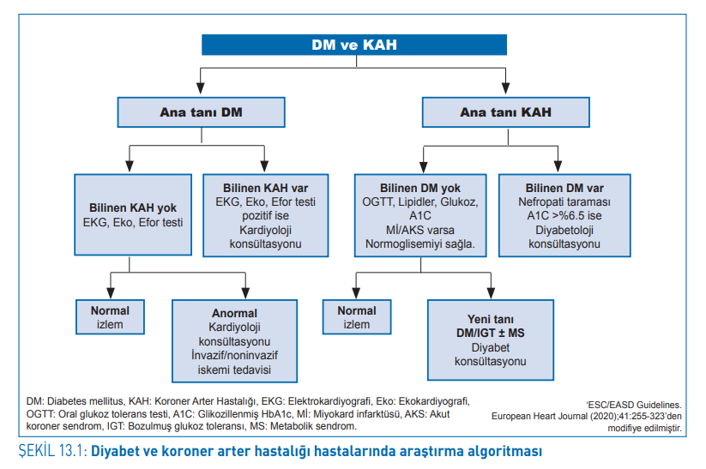
*Akut koroner sendrom nedeniyle yoğun bakım ünitelerine başvuran KAH hastalarının yarısından çoğunda BGT veya yeni diyabet saptanmaktadır. Diyabet veya KAH olan hastalarda diğerinin araştırılması sırasında izlenecek algoritma Şekil 13.1’de görülmektedir.

Slide 62
DİYABETLİ HASTALARDA KARDİYOLOJİ KONSÜLTASYONU İSTENİLMESİ GEREKEN DURUMLAR
Tipik veya atipik kardiyak belirtiler (açıklanamayan dispne, göğüste sıkıntı)
Yakın zamanda efor kapasitesinde azalma, anormal istirahat EKG’si
Damar hastalığı öyküsü, veya belirti ve bulguları (TİA, inme, periferik damar hastalığı
öyküsü, klaudikasyo, karotis arterde üfürüm vb)
Daha önce sedanter yaşayan ve yüksek kardiyovasküler riski olan bir hastanın yoğun
egzersiz programına alınmasından önce
Çarpıntı varlığında olası aritmileri saptamak amacıyla kardiyoloji konsültasyonu
istenmelidir.

Slide 63
PERİFERİK ARTER HASTALIĞI
Diyabetli hastalarda periferik arter hastalığı riski 2 kat artmıştır.
- Diyabetli hastalarda yılda bir hikaye, semptom değerlendirmesi ve nöropati muayenesi ile alt ekstremite arteryel hastalık taraması yapılmalıdır
- Tipik veya atipik alt ekstremite semptomları olan hastalarda ilk basamakta alt ekstremite arteryel hastalık taraması için ayak bileği-brakiyal basınç indeksi (ABİ) kullanılmaktadır.
-Semptomu olmayan diyabetli hastalarda 50 yaş üstünde ve 50 yaş altı olup ek periferik arter hastalığı risk faktörü olanlarda ankle-brakial indeks ile tarama yapılabilir.
-ABİ ≤0.90 olması alt ekstremite arteryel hastalık düşündürür. Bununla birlikte diyabetli hastalarda tanısal değerinin daha düşük olduğu bilinmelidir

Slide 64
retinopati

Slide 65
tarama
Tip 1 diyabetli hastalarda (10 yaş veya üzeri) retinopati taraması, tanıdan 3- 5 yıl sonra başlayarak yılda bir yapılmalıdır.
Tip 2 diyabetlilerde, tanıda retinopati taraması yapılmalı; başlangıçta retinopatisi olmayan ya da minimal retinopatisi bulunan hastalarda yılda bir, ileri evre hastalarda 3-6 ayda bir kontrol yapılmalıdır. Tanıda muayene bulguları normalse, 1 yıl sonra tekrar değerlendirilmelidir. Bulgular yine normalse, takip aralıkları iki yıla çıkarılabilir.
Gebelik planlayan veya gebe olan tip 1 veya tip 2 diyabetli kadınlarda, kapsamlı bir görme ve göz dibi muayenesi yapılmalıdır. Muayene her trimesterde tekrarlanmalı ve retinopatinin derecesine göre postpartum en az bir yıl takip edilmelidir.
Gestasyonel diyabetli kadınlarda; gebeliği süresince göz muayenesi gerekli değildir ve gebeliği süresince, diyabetik retinopati gelişim riski görülmez

Slide 66
NEFROPATİ (DİYABETİK BÖBREK HASTALIĞI)
*Albuminüri taraması için sabah ilk idrarda albumin/kreatinin oranı bakılmalıdır
* 3-6 aylık zaman aralığında bakılan 3 idrar örneğinde albumin/kreatinin oranının en az 2’sinin anormal olması albuminüri tanısı koydurur.

Slide 67
tarama
Her vizitte tam idrar tetkiki yapılmalıdır
Diyabetik nefropati taraması tip 1 diyabetli erişkinlerde diyabetin başlangıcından 5 yıl sonra, tip 2 diyabetlilerde ise tanıdan itibaren yapılmalıdır.
İdrar albümin/kreatinin oranı:
Tanı anında ve daha sonra yılda bir,KBH varsa 3-6 ayda bir tekrarlanır
Serum kreatinin ölçümü ve eGFR hesaplaması:
Tanı anında ve daha sonra yılda bir eGFR <60 ml/dk/1.73 m2 ise akut böbrek hasarını dışlamak için ölçüm 1 hafta içinde tekrarlanmalıdır
Tekrarlanan ölçümle önceki arasında anlamlı fark yoksa, KBH tanısı için 3 ay içinde en az iki ölçüm daha yapılmalıdır
KBH varsa eGFR ölçümleri 3-6 ayda bir tekrarlanır

Slide 68
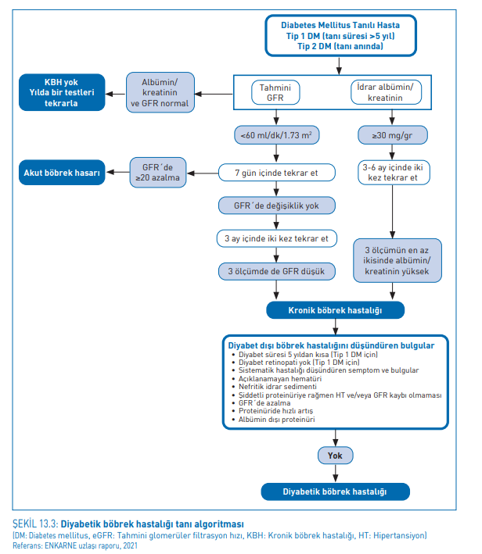

Slide 69
NÖROPATİ
1. Simetrik diyabetik nöropati
Distal simetrik sensorial nöropati
Diyabetik küçük lif nöropatisi
Diyabetik otonom nöropati
Diyabetin tedavi ile uyarılmış nöropatisi
2. Asimetrik veya fokal diyabetik nöropati
Kranial nöropati
Turunkal radikülopati
Radikülopleksus nöropatisi
*Tip 1 diyabetlilerde tanıdan 5 yıl sonra, tip 2 diyabetlilerde ise tanıdan itibaren başlamak suretiyle, her yıl nöropati taraması yapılması önerilmektedir.

Slide 70
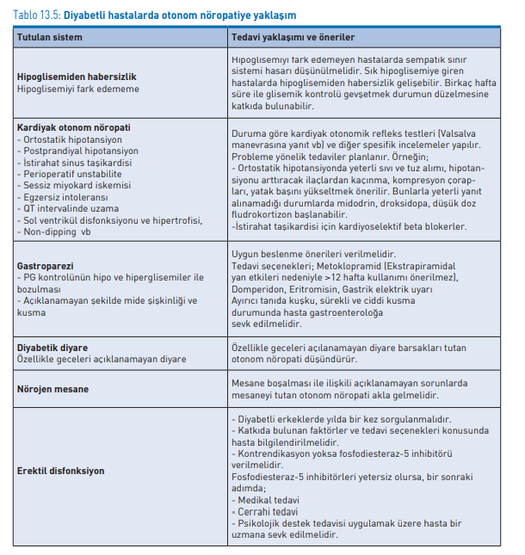

Slide 71
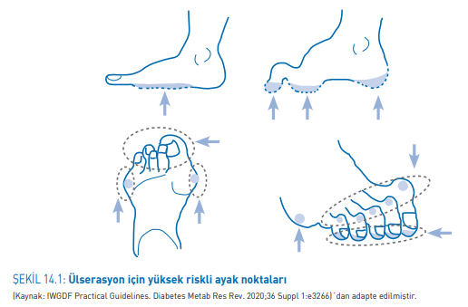
DİYABETİK AYAK SORUNLARI
Diyabetli bir kişide semptomların yokluğu ayak hastalığını dışlamaz. Ayak ülseri gelişme riski yüksek hastaların belirlenip, ülser gelişmesinin önlenmesi için multidisipliner bakım ekibinin aşağıdaki hedeflere odaklanması gerekir:
1. Riskli ayağın teşhisi
2. Riskli ayağın düzenli inspeksiyon ve muayenesi
3. Hasta, ailesi ve sağlık bakım profesyonellerinin eğitimi
4. Hastaların uygun ayakkabı giymelerinin sağlanması
5. Ülserasyona neden olabilecek risk faktörlerinin tedavisi

Slide 72
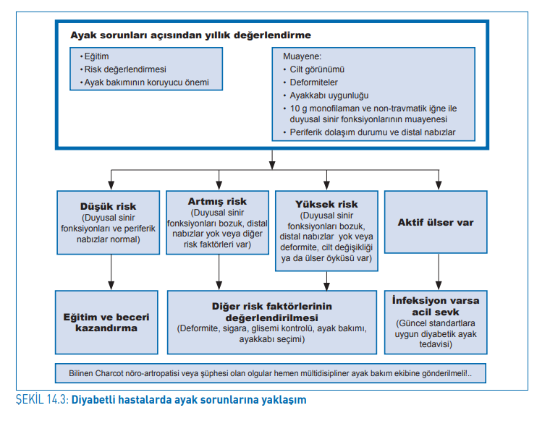

Slide 73
Diyabet-hipertansiyon

Slide 74
izlem
Diyabetli bireylerde aşağıdakiler dikkate alınarak izlem yapılmalıdır;
Hipertansiyonu bulunan diyabet hastalarında kan basıncı hedefi bireyselleştirilmelidir.
Her hasta için öncelikli kan basıncı hedefinin <140/90 mmHg olması benimsenmelidir.
Özellikle kardiyovasküler riski yüksek olan kişilerde, eğer güvenli bir şekilde
düşürülebiliyorsa; kan basıncının <130/80 mmHg düzeylerine indirilmesi ek yarar
sağlayabilir.
Hipotansiyondan kaçınılmalıdır
Antihipertansif tedavi alan hastalarda kan basıncının alt sınırının 120/70 mmHg
olması güvenlidir
Benzer şekilde, 65 yaş ve üzerindeki hastalarda sistolik kan basıncı’nın 130-139
mmHg olması yeterli görülmelidir.

Slide 75
DİYABET SEVK KRİTERLERİ
18 yaş altı diyabetli hastalar Çocuk Endokrinoloji Uzmanı
Tip 1 DM tanısı konan hasta
Tip2 DM tanısı alan hastalar şu durumlar varsa sevk edilmelidir:
AKŞ ≥ 300mg/dl
TKŞ ≥ 400mg/dl
HbA1c ≥ %10
Tip2 DM tanısı alan hasta her türlü tedaviye rağmen 6 ay boyunca ölçülen iki kan
şekeri aşağıdaki aralıkta ise sevk edilmelidir:
AKŞ ≥ 160-300mg/dl
TKŞ ≥ 225-400mg/dl
HbA1c ≥ %8

Slide 76
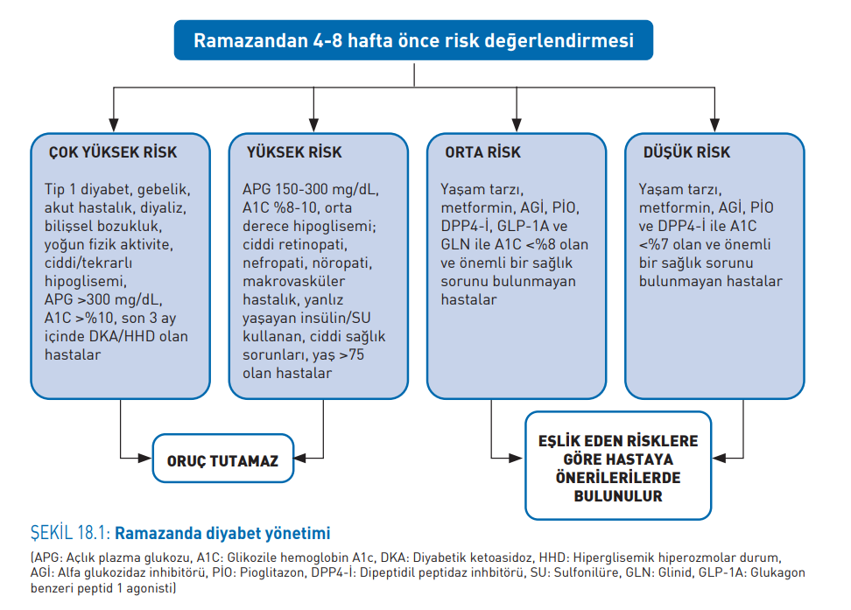

Slide 77
Metabolik sendrom

Slide 78
KAYNAKLAR
TEMD Diyabetes Mellitus ve Komplikasyonlarının Tanı, Tedavi ve İzlem Klavuzu 2022
TEMD Obezite Tanı ve Tedavi Klavuzu 2019

